Slide 1
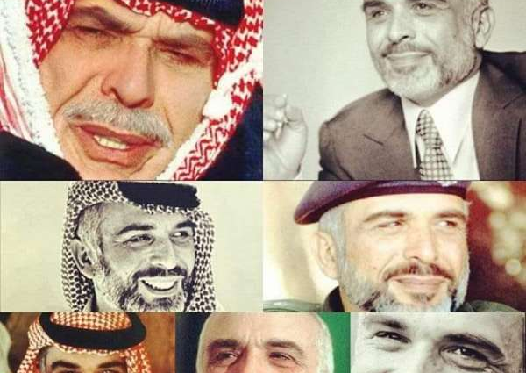
الملك الحسين بن طلال الملك المؤسس
ولد في 14 نوفمبر 1935
و توفي في 7 فبراير 1999

Slide 2
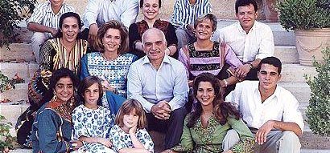
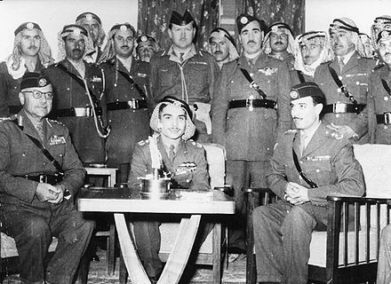
حياة الملك الحسين
وُلد الملك الحسين في العاصمة الأردنية عمَّان
بدأ دراسته في عمّان في الكلية العلمية الإسلامية، و أكمل تعليمه في بريطانيا.
سُمِّي الحسين وليا لعهد في عام1951
اعتلى الملك حسين العرش وهو يبلغ من العمر سبعة عشر عاماً فقط، وذلك في الثاني من أيار عام 1953 م.
تزوج الحسين بن طلال أربع مرات، وقد أنجب أحد عشر ابنا وابنة
تعرض الملك الحسين لمحاولات اغتيال عديدة و لكنها فشلت

Slide 3
أهم إنجازات الملك الحسين بن طلال
النهضة في مختلف القطاعات الصناعية والسياسية والاقتصادية والتي تُساعد في تعزيز رفاهية الشعب وتحسين المستوى المعيشي للمواطنين.
زيادة جودة الخدمات المُقدمة للمواطنين
زيادة جودة القطاع الصحي والرعاية الصحية المقدمة
التشجيع على الديمقراطية باعتبارها منهجًا وأسلوب حكم
تعريب قيادة الجيش في تاريخ 1-آذار- 1956م وذلك بإنهاء المعاهدة الأردنية البريطانية عام 1957م
تعديل الدستور الأردني حيث شهد الأردن العديد من التعديلات الدستورية المحورية التي تناسبت مع التطورات السياسية في المملكة
دعم القضية الفلسطينية والتأكيد على وحدة المصير بين الشعب الأردني والشعب الفلسطيني
المشاركة في مشاريع الوحدة العربية

Slide 4
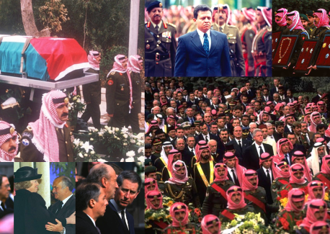
وفاة الحسين بن طلال
أُعلِنَ عن إصابة الملك حسين بسرطان اللمفاوية في مايو كلينك في يوليو 1998
تُوفي الملك الحسين بن طلال في السابع من فبراير عام 1999
عزل الحسين شقيقه الأمير الحسن بن طلال من ولاية العهد، وعيّن ابنه الأكبر عبد الله الثاني بمنصب ولي العهد.
وأُقيمت الجنازة في عمان في 8 فبراير 1999، كانت الجنازة واحدة من أكبر تجمعات ملوك وقادة العالم، حيث كانت أكبر تجمع لحكام العالم منذ عام 1995.

